Slide 1

以洗车产业升级为核心的后服市场供应平台

Slide 2
源自美国百年自助洗车——定义行业新标准
2013
美国引进
自主研发
节能环保健康
2015
成立公司
节能环保
互联网+
智能设备
提供24h洗车
解决方案
2015~2016
种子轮及天使轮
技术研发完成
建设实验站22座
种子会员过万名
19项专利技术
专业人才供给
2017
跑通2C/2B
定义标准
趋于赢利
规模化发展

Slide 3
市场容量
洗车之于汽服业
汽车保有量1.75亿
汽车后市场10000亿
洗车市场1000亿
人工洗车占80%
高耗能+污染
洗车不赚钱，无洗车难集客
人难招却不可无人工
市场
未来趋势
客户于洗车之需求
节能环保
精细化管理
消费分层
洗车人有尊严
B端：技术升级+洗车盈利
C端：方便快捷+品质服务

Slide 4
米亘解决方案
互联网+智能控制系统
节能环保达标保障
24小时服务
满足各种用户需求
洗车合伙人计划
米亘创业学堂
职业技能培训
规模化人力资源供应体系
洗车业务赚钱
匠人价值凸显
行业价值提升

Slide 5
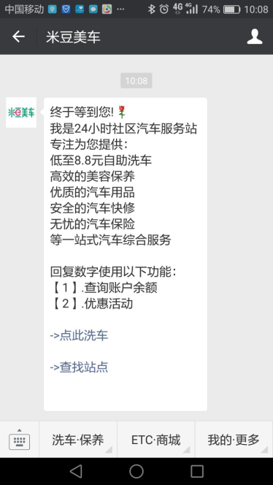
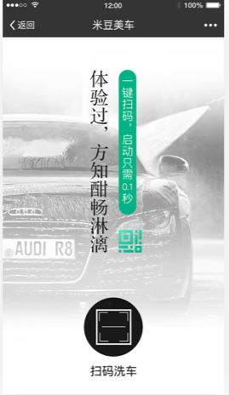
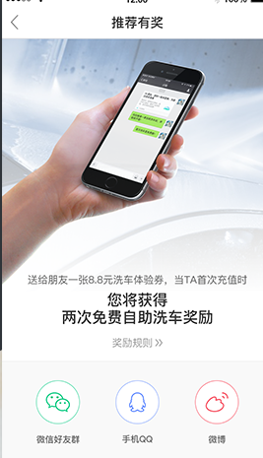
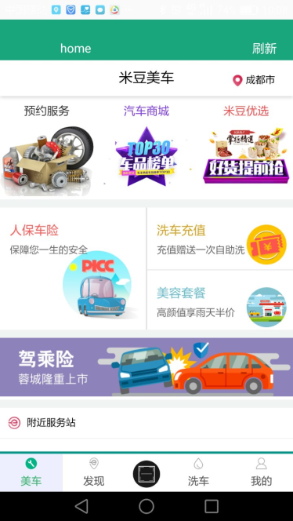
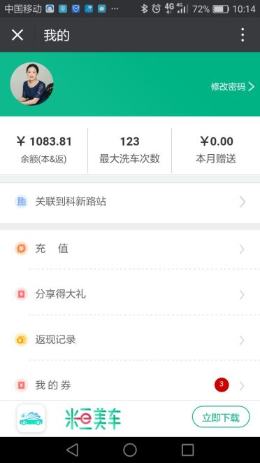
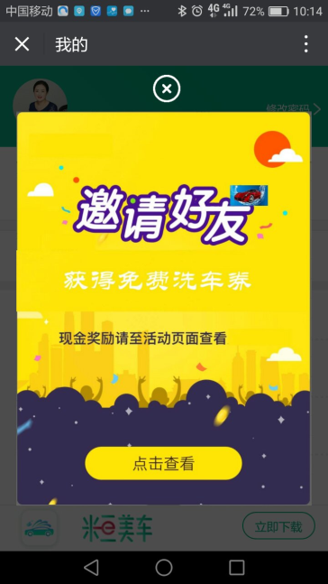
用户终端模型

Slide 6
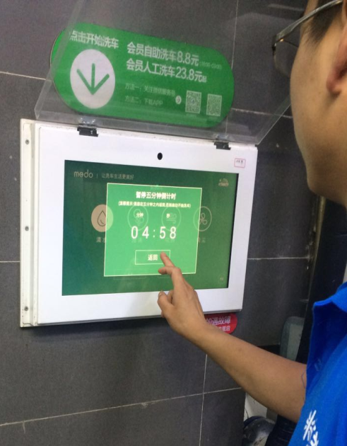
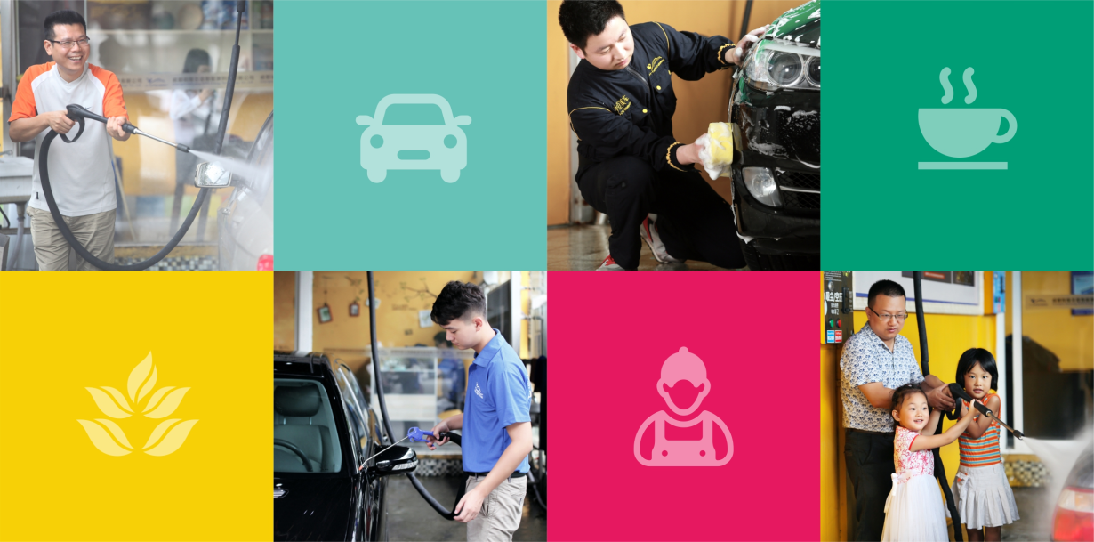
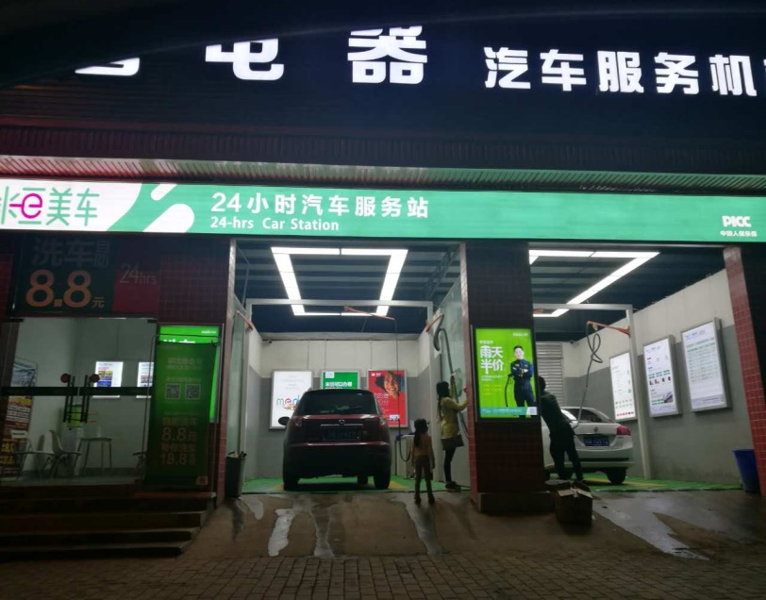
线下体验场景

Slide 7
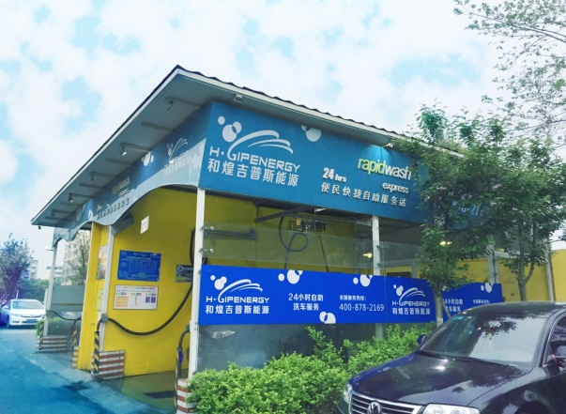
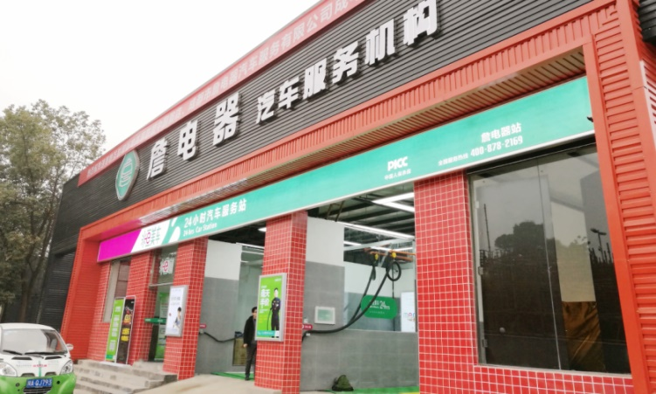
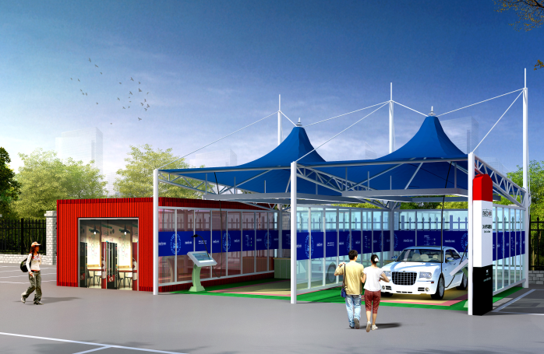
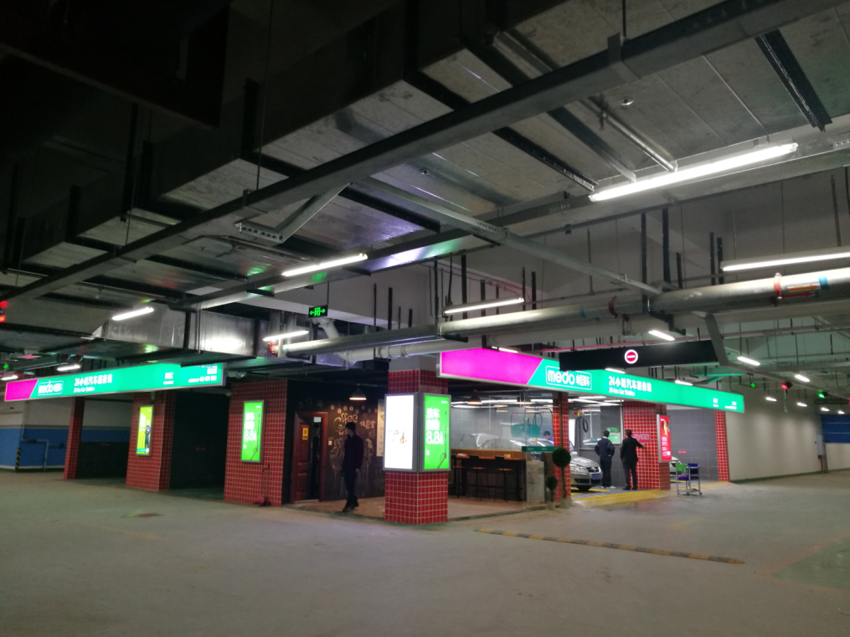
代表性站点实景
孵化站—成飞康达园
詹电器汽修厂站
英特尔成都工厂站
成都金融城泰达地下站

Slide 8

盈利模式
直营开店
传统门店升级伙伴
B端定制
获客能力强
低成本优势
生态链建设
技术示范基地
人才培训基地
流量入口
设备利润
运维利润
人力利润
流量入口
设备利润
运维利润
服务利润
流量入口
C端客户
刚需高频、平台化
美、养、修、保险

Slide 9
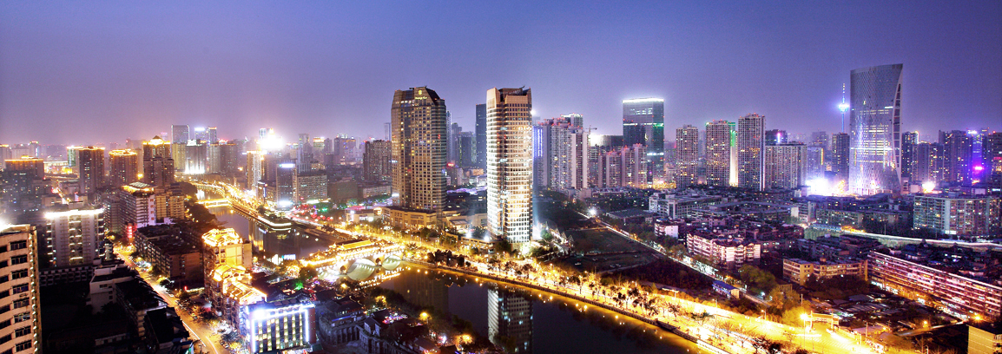
成都机遇
中国汽车第二城、人均保有量第一城
政策立法、行业标杆——2017政策型风口

Slide 10
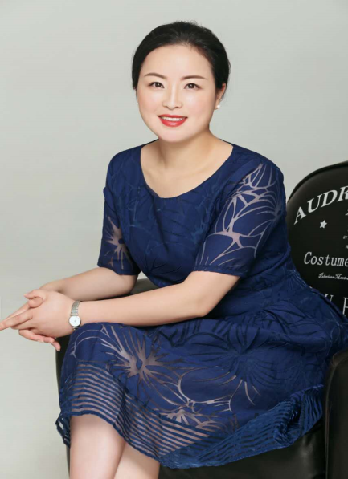
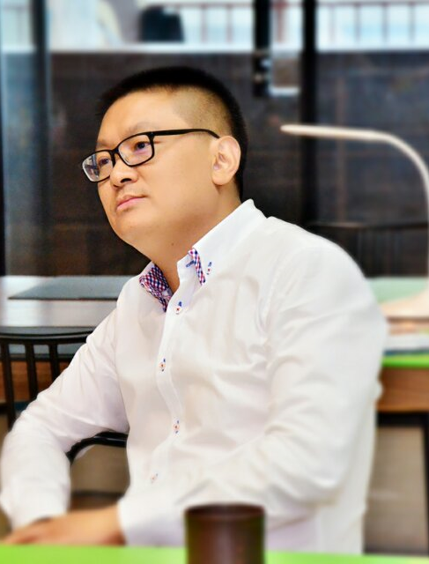
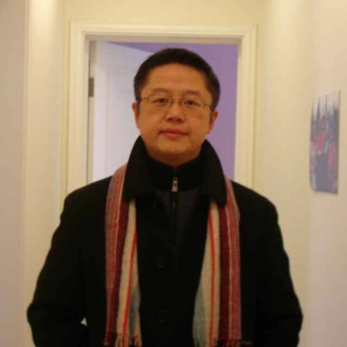
创始合伙人
创始人
徐 凤
川大MBA
8年国企管理经验
10年创业经验
联合创始人
姜华军
四川大学
西南财大MBA
25年创业经验
联合创始人
张 俭
中国科技大学
新加坡国立大学硕士
INTEL等多家世界500强
企业管理岗位

Slide 11
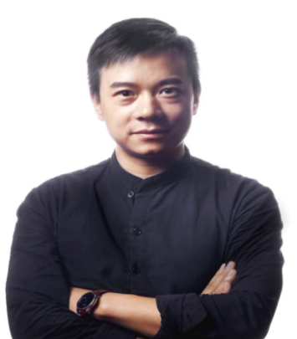
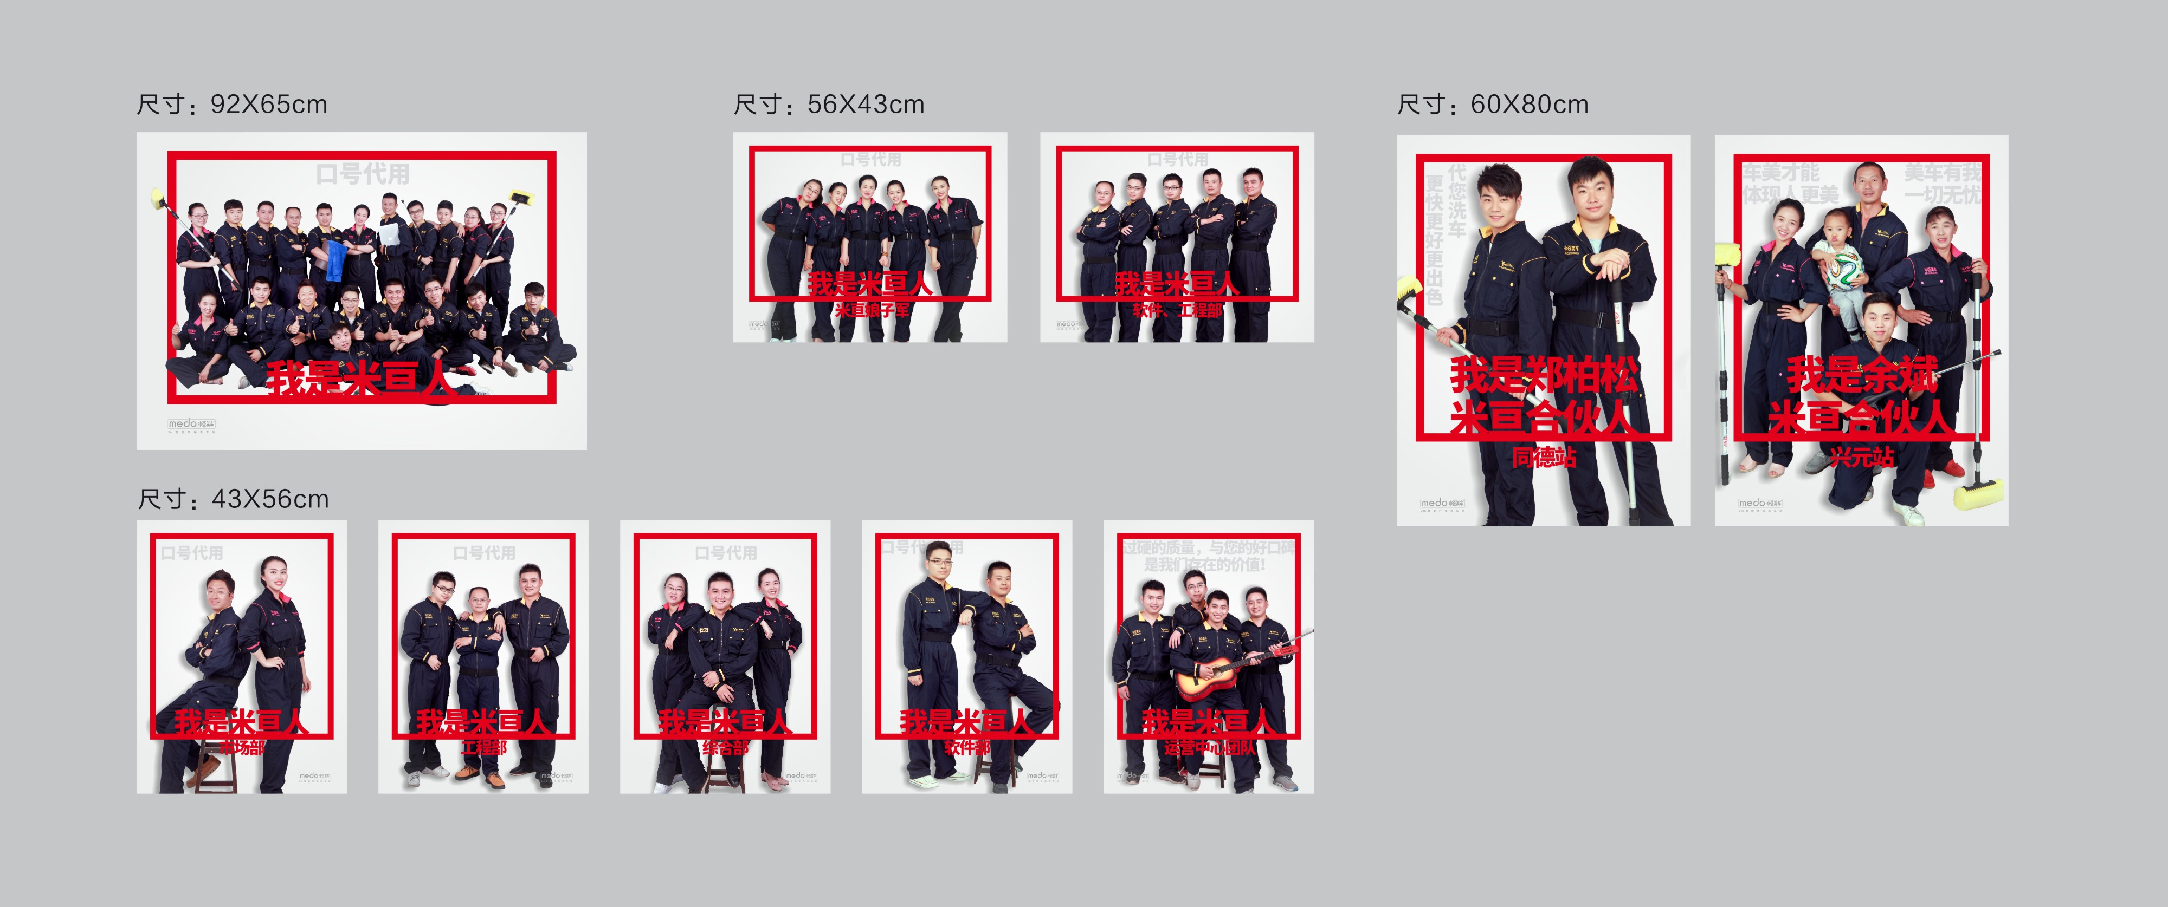
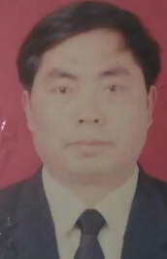
中层骨干团队
品牌总监
李少俊
成都理工大学
10年品牌运营经验
技术团队
中国化工大学、西南科大等高校毕业
硬件/软件/运维
平均年龄31岁
一线管理团队
成长于基层
多年行业从业经验
平均年龄24岁
市场团队
多年市场销售经验
西南石油大学等高校毕业
行政人力资源
鲜德芳
22年军旅生涯团职转业
21新希望乳业高管

Slide 12
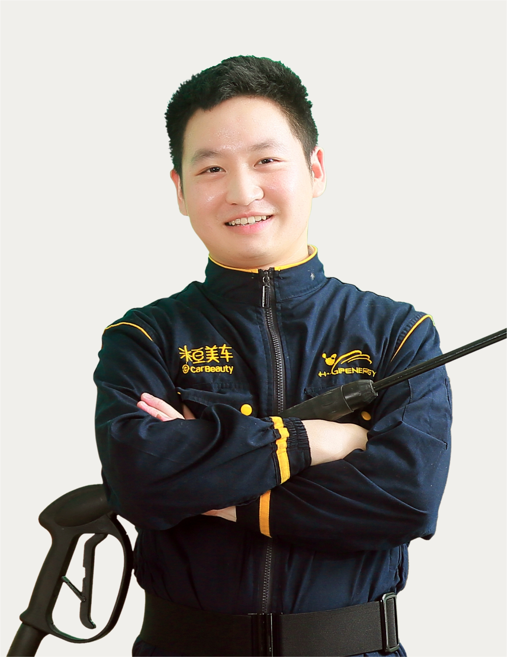
一线合伙人代表
独立合伙人
同学创业
家庭创业

Slide 13
融资需求
股权融资1000万元人民币，出让股份15%
债权融资1000万元人民币，以15%股权作置押，借款周期二年期，年息10%以内。
主要用途
团队
完成300家终端门店的升级合作
形成区域巨大影响力并可快速全国复制

Slide 14
融资后一年内完成
门店：300家
高频用户数：超过15万人
净利润：800万元/年
现金流水：5000万/年

Slide 15
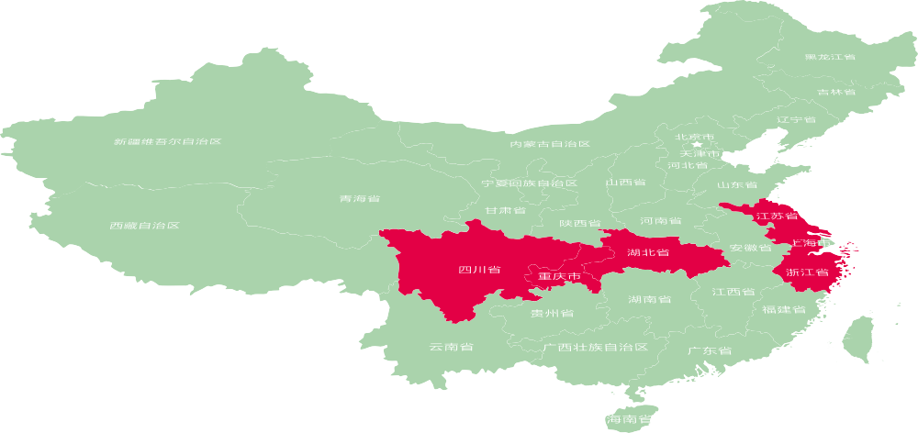
2018年下半年开始：
加速夯实西南——华东市场
同步开始全国扩张

Slide 16

